Slide 1

Дипломная работа
Microsoft Teams
QA Engineer: Тарасевич Алексей
Группа: QAM02

Slide 2
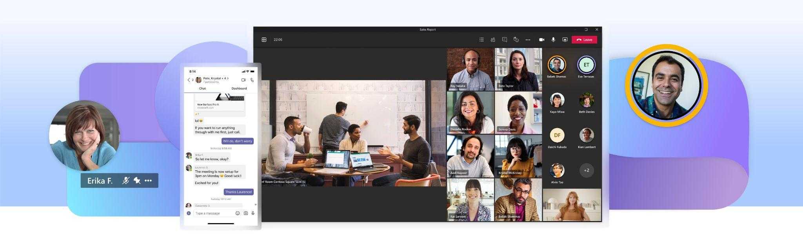
Вкратце о Microsoft Teams
Microsoft Teams - это платформа, объединяющая в рабочем пространстве чат, встречи, заметки и вложения. Создана для общения, объединяет коллег и включает в себя инструменты, необходимые командам для продуктивной совместной работы.
Разработана компанией Microsoft.

Slide 3
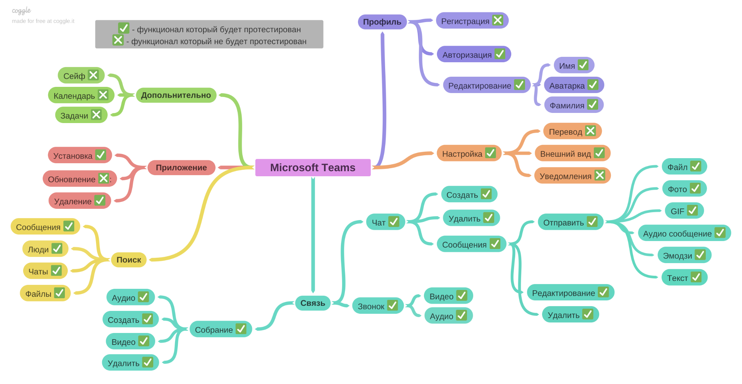
Матрица функциональных возможностей Microsoft Teams

Slide 4
На чем проводилось тестирование
Для тестирования программного продукта использовал следующие устройства:
1) Android: Samsung A50, Samsung J7 2017, Redmi 9A
2)iOS: iPhone SE 2020, iPhone 11
3)Windows: Lenovo Y540-15IRH
4)macOS: MacBook Air M1 2020
Для веб-тестирования использовал браузер Google Chrome
Какие версии использовались при тестировании:
для Windows 10 laptop версия: 1.5.00.17.656 64-bit
для macOS версия: 1.5.00.17261
для iOS версия: 4.13.1
для Android версия: 1416/1.0.0.2022325603

Slide 5
Критерии начала и окончания тестирования
Критерии начала тестирования:
1)Готовность тестового стенда
3)Приложение для тестирования подготовлено
2)Готовность тестовой документации
Критерии окончания тестирования:
1)Все запланированные тесты проведены
2)Все новые обнаруженные баги зарегистрированы
3)Результаты тестирования удовлетворяют критериям качества продукта

Slide 6
Расписание тестирования
Вид работы | Тестировщик | Сроки готовности
Подготовка к тестированию | Тарасевич Алексей | 29.07.2022 18:00
Тестирование программного продукта | Тарасевич Алексей | 01.08.2022 18:00
Анализ результатов тестирования | Тарасевич Алексей | 02.08.2022 19:00

Slide 7





Используемые инструменты
При тестировании программного продукты были использованы:
1)Excel
2)Android Studio
3)Charles
4)Lightshot
5)Recordit

Slide 8
Тестирование программного продукта
Проверки делились на два вида:
1)Функциональные
2)Нефункциональные
Проверки были оформлены в виде:
1)Чек листа
2)Тест тейсов
В сумме была проведена 161 проверка, по которым было оформлено 66 тест кейсов.

Slide 9
Тестирование программного продукта (тест кейсы)
ID | Functionality | Summary | Steps To Reproduce | Expected Result | Status
SMOW_7 | Удаление сообщения | Удаление отправленного сообщения в чате | 1)Кликнуть на forms 2)Отправить сообщение Жара 3)Кликнуть правым кликом по отправленному сообщению 4)Кликнуть на Удалить | 1)Поле forms переходит в состояние активное, чат открывается 2)Сообщение отправлено 3)Появляется окно с Дополнительными действиями 4)Сообщение удалено | Passed
SMOA_3 | Настройка | Выбор внешнего вида приложения в настройках | 1)Свайпнуть по экрану слева направо 2)Нажать на Настройки 3)Нажать на Внешний вид 4)Нажать на Темный 5)Нажать на ПЕРЕЗАПУСК | 1)Слева всплывает панель 2)Появляется вкладка Настройки 3)Появляется окно для выбора предложенных внешних видов 4)Появляется pop-up 5)Приложение перезапущено, внешний вид изменен на Темный | Passed

Slide 10
Тестирование программного продукта (баг репорты)
ID | Priority | Severity | Summary | Steps To Reproduce | Actual Result | Expected Result
BUSA_1 | Middle | Minor | Не отображается изображение аватара в заголовке окна | 1)Кликнуть на аватар профиля 2)Кликнуть на изменить фотографию профиля 3)Кликнуть на Загрузить изображение 4)Выбрать изображение из имеющихся на локальной машине 5)Кликнуть на Сохранить | Изображение аватар не отображается в заголовке окна | Изображение аватар отображается в заголовке окна
BAHT_1 | Low | Critical | Веб-приложение повторно обновляет страницу после использования DevTools | Открыт URL: https://teams.live.com/ Авторизованный пользователь 1)Нажать F12 2)Нажать F5 3)Нажать F12 4)Нажать F5 | Веб-приложение повторно обновляет страницу | Страница веб-приложения обновлена

Slide 11
Тестирование программного продукта (результаты)
Тестирование программного продукта проводилось на 4 платформах, две из которых покрывали тестирование мобильной версии и две платформы покрыли тестирование десктопной версии, так же было проведено тестирование веб-приложения.
Использовались два вида тестирования: функциональное и нефункционально. С помощью которых были протестированы модули: профиль (авторизация, редактирование), связь (чат, звонок, собрание), поиск, настройка (внешний вид), приложение (установка, удаление),так же удобство его использования и интерфейс.
Найдено 6 багов (Android 1 баг, iOS 1 баг, Windows 1 баг, macOS 2 бага, Chrome 1 баг) из них:
Critical = 1
Major = 2
Minor = 1

Slide 12
Вывод
По итогам тестирования, программный продукт готов к релизу, на всех платформах которые использовались для тестирования. Так как его основной функционал работает исправно, а удобство использования и интерфейс соответствует пользовательским требованиям.

Slide 13
Ссылки на тестовою документацию
Тест план: https://github.com/LesHaTaR/TMS_DipWork-Teams/blob/main/TD_Tarasevich(Teams).docx
Чек лист, тест кейсы, баг репорт,отчет: https://github.com/LesHaTaR/TMS_DipWork-Teams/blob/main/TD_Tarasevich(Teams).xlsx

Slide 14
Спасибо за внимание!!!

